Slide 1
PC방 요금 충전 시스템 구현
추동원 장채연

Slide 2
목차
개요
역할 분담 설명
개발 환경
시스템 주요 기능
시스템 상세 기능 설명 (+사진)
순서도
메뉴별 DB내 스키마

Slide 3
시스템 개요
개발 인원 : 2명
개발 기간 : 한달
github 주소 : https://github.com/oechomuchim/first_project.git

Slide 4

역할 분담 설명
seat의 dao, dto
seat view, seat select 화면 구현
오류 수정
db table 설계 및 구현
추동원
pcmain의 dao, dto
main화면 기본틀 잡기 ( main, nonmain, 결제 방법 카테고리, 잔돈반환 )
member, nonmember db
장채연

Slide 5





개발 환경

Slide 6
시스템 주요 기능
main
로그인 - 회원, 비회원
요금 충전 - 현금결제, 카드결제
회원가입
좌석보기
잔돈 반환

Slide 7
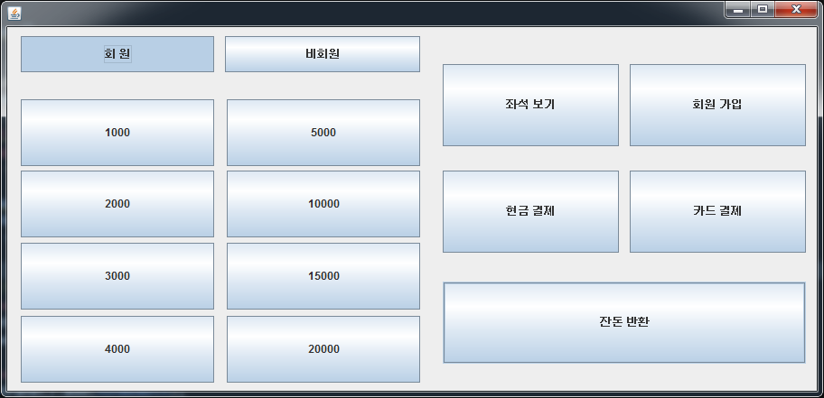
시스템 상세 기능 - 회원메인화면
1. 회원 혹은 비회원 선택
기본적으로
회원 버튼이 select되어 있음
공석 유무 확인할 수 있는 시트뷰어
회원가입하면 member db에 저장
2. 원하는 가격 선택
시스템 종료

Slide 8
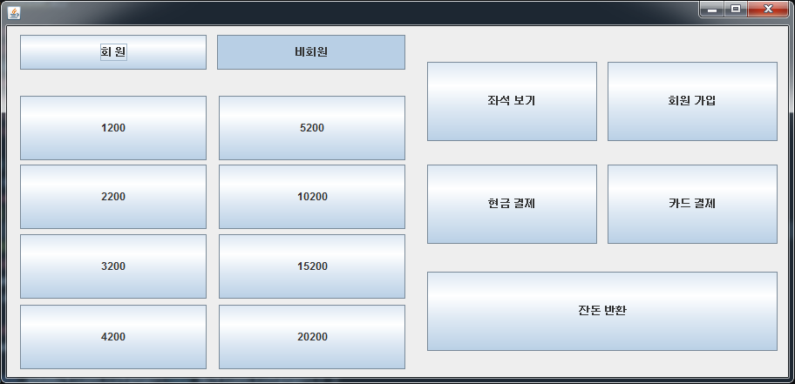
시스템 상세 기능 - 비회원메인화면
*그 외 나머지 기능은 회원 메인화면과 동일함
기본적으로
비회원 버튼이 select되어 있음
회원 가격보다 200원 더 비쌈

Slide 9
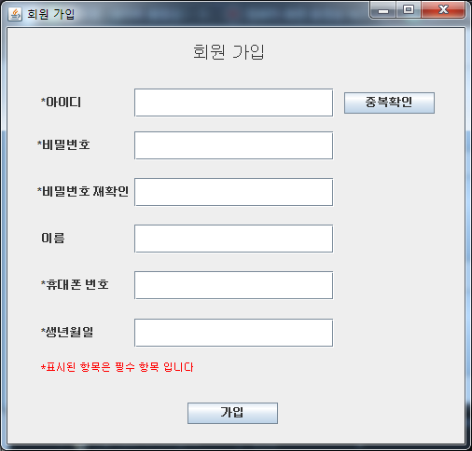
시스템 상세 기능 - ID검색
DB에 같은 아이디가 있다면 textfield 초기화 및 경고 메세지 출력
가입완료 메세지 출력 및
정보 DB로 전달

Slide 10
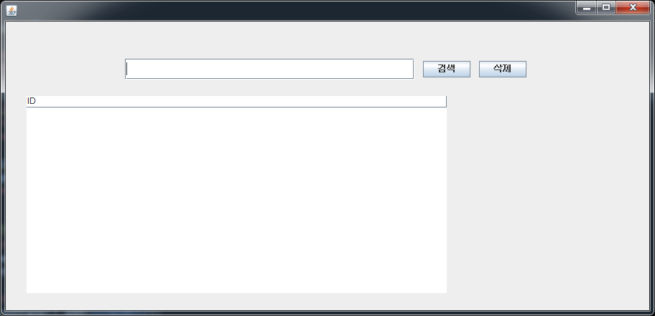
시스템 상세 기능 - ID검색
textfield 초기화
검색하고 싶은 ID입력
JTable

Slide 11
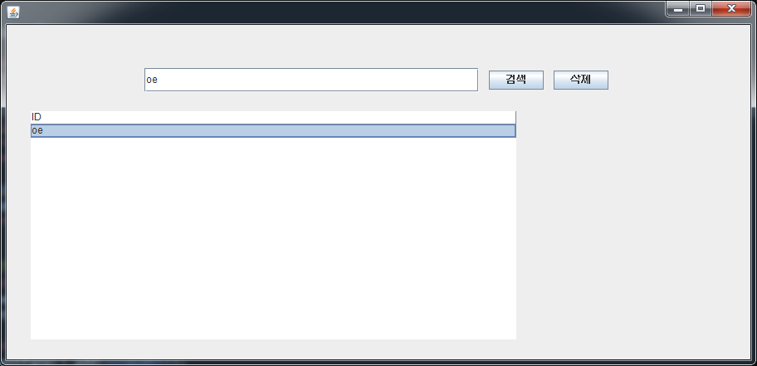
시스템 상세 기능 - ID검색 후 데이터
DB에서 찾은 검색 결과 ID 도출

Slide 12
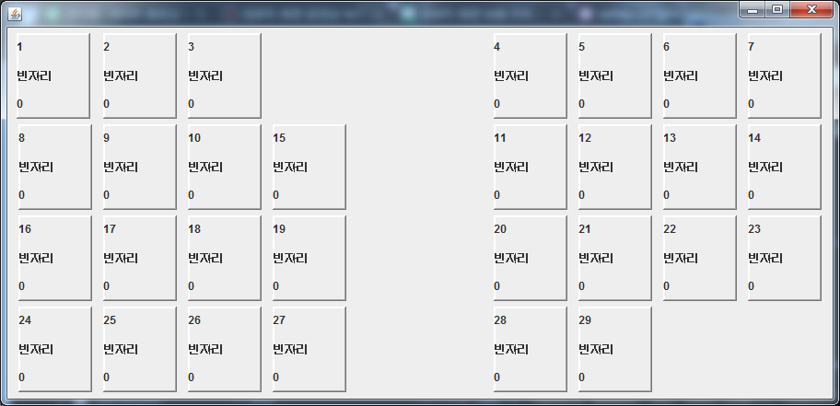
시스템 상세 기능 - 좌석 보기, 선택
좌석번호
공석 여부
아이디
*좌석 선택일 때, 원하는 좌석panel을 클릭하면 화면전환
및 좌석번호 기억

Slide 13
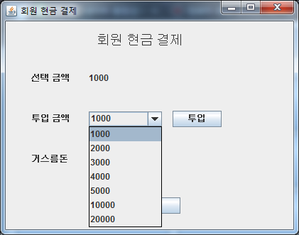
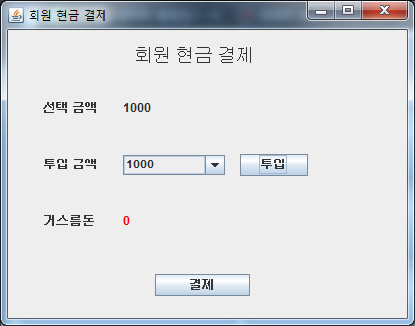
시스템 상세 기능 - ID검색
main화면에서 선택한 금액 불러오기
투입할 금액 선택 후, 투입 누르면 거스름돈 계산
투입금액 - 선택금액 연산

Slide 14
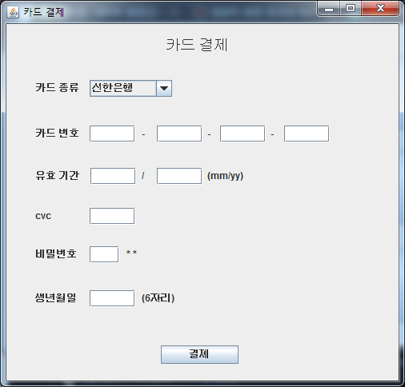
시스템 상세 기능 - ID검색
원하는 은행 select
결제 완료 메세지 출력 및
좌석, 가격(시간)seat table에 update

Slide 15
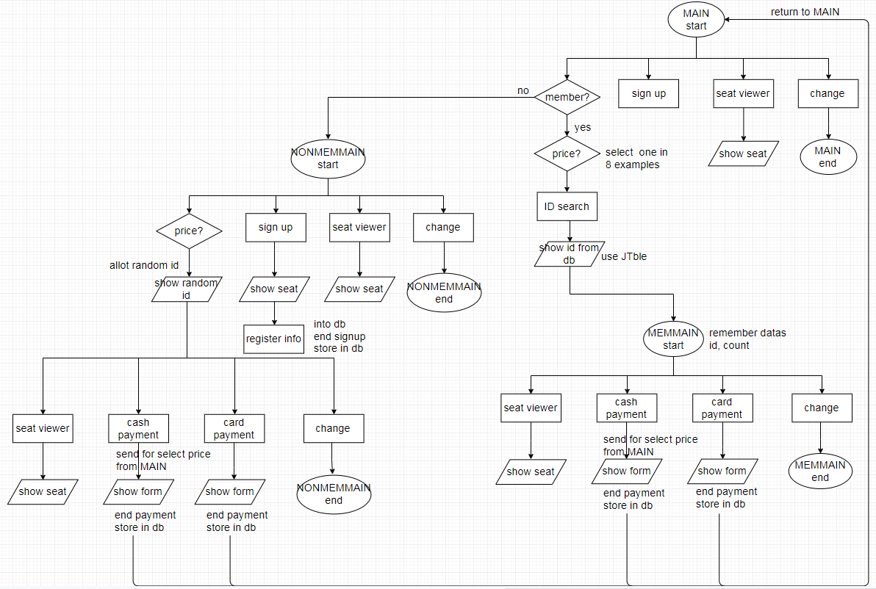
순서도

Slide 16
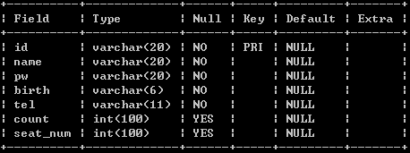
메뉴 별 DB내 스키마
member
id
name
pw
birth
tel
count
seat_num
: 중복 방지 primary key 사용
: 기본 인적 사항
: 충전 요금에 따른 시간
: 추후 seat table과
join 하기 위한 foreign key
회원과 비회원을 구분하기 위한 회원 전용 테이블
: 회원가입절차를 거쳐서 인적사항 기입

Slide 17
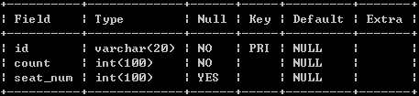
메뉴 별 DB내 스키마
nonmember
id
count
seat_num
: 중복 방지 primary key 사용
: 추후 seat table과
join 하기 위한 foreign key
회원과 비회원을 구분하기 위한 비회원 전용 테이블
: 회원가입절차를 거치지 않아서 개인정보가 포함되지 않는다

Slide 18
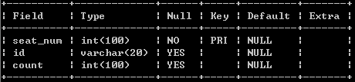
메뉴 별 DB내 스키마
seat
seat_num
id
count
: 중복 방지 primary key 사용
(이중으로 좌석이 선택되면
안되므로)
: 선택했던 요금을 저장하고,
마지막 결제 진행 때 최종
update 함
좌석 정보를 저장하기 위한 테이블

